Slide 1
班级网页制作要求
主页命名为index.htm 或index.html
网页文件名和用到的图片声音等文件使用相对路径；
用到800*600以上的大图片，先要将图片尺寸更改为合适大小，再插入网页！
上交前将整个班级网站的文件夹复制到其它电脑，并逐页浏览一遍，检查是否有空链接和空图片！
尽可能做到内容丰富，界面生动活泼

Slide 2
栏目建议：
班级概述 班级成员 主题活动 班级生活 特长展示 学军活动 学农活动 学工活动 班级荣誉 优秀作文 团支部工作 ……
历届班级网页参考：http://shiba.hpe.cn/Articledisp.aspx?id=105

Slide 3
制作软件
FrontPage 2003
Dreamweaver
PowerPoint 2007
Potoshop
美图秀秀
Flash
下载地址：http://shiba.hpe.cn/wy

Slide 4
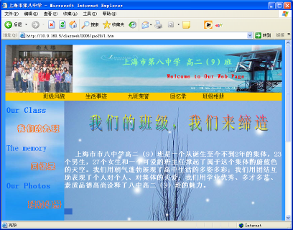
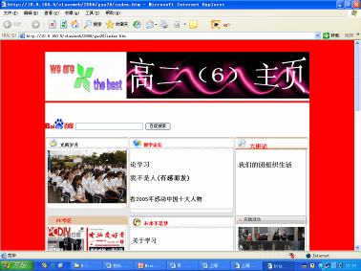
较好的主页

Slide 5
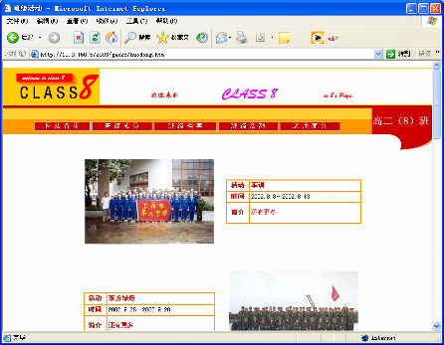
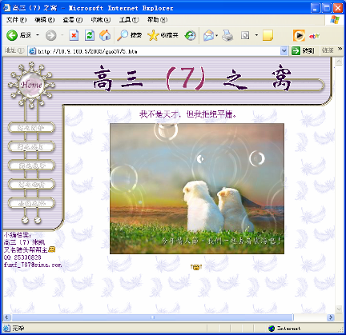
较好的主页

Slide 6
不太好的主页，页面太空，太单调。

Slide 7
不太好的主页，前景色与背景色对比不好！

